Slide 1
FitnessGround
UI설계 보고서
Team. 뚝이
구미향 김도영 양동균 윤지선 박준일 정세화

Slide 2

Contents
사용자 화면 설계
화면구조도
화면설계
관리자 화면 설계
화면구조도
화면설계

Slide 3
사용자 화면 설계

Slide 4
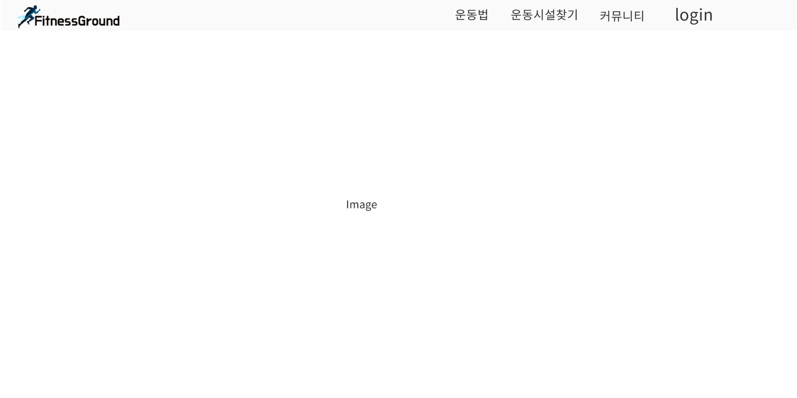
Main UI
웹사이트 첫 화면- 로그인 전
No. | Description
1 | 사이트를 소개하는 문구와 이미지
2 | 운동법 뷰로 이동
3 | 운동시설찾기 뷰로 이동
4 | 커뮤니티 뷰로 이동
5 | 로그인 modal창으로 전환
2
3
4
5
1

Slide 5
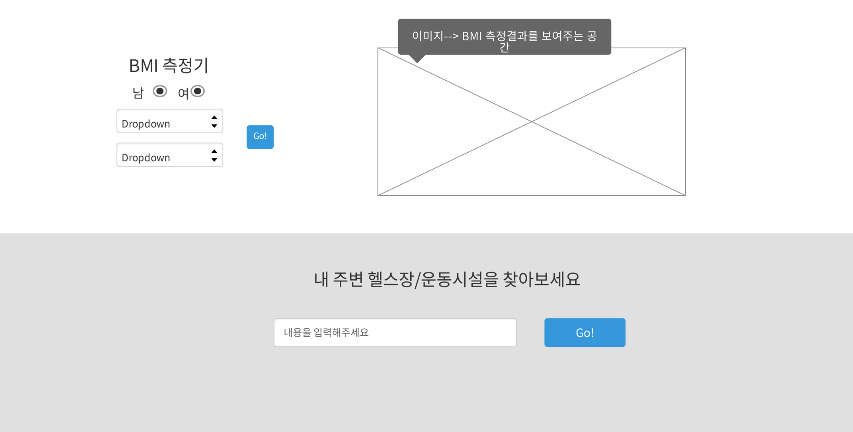
MainUI
웹사이트 첫 화면- 로그인 전- 스크롤 후
2
No. | Description
1 | 키와 몸무게, 성별을 입력필드
2 | 1에서 입력한 결과 출력
3 | 운동시설찾기-입력한 위치의 결과 화면으로 전환
1
3

Slide 6
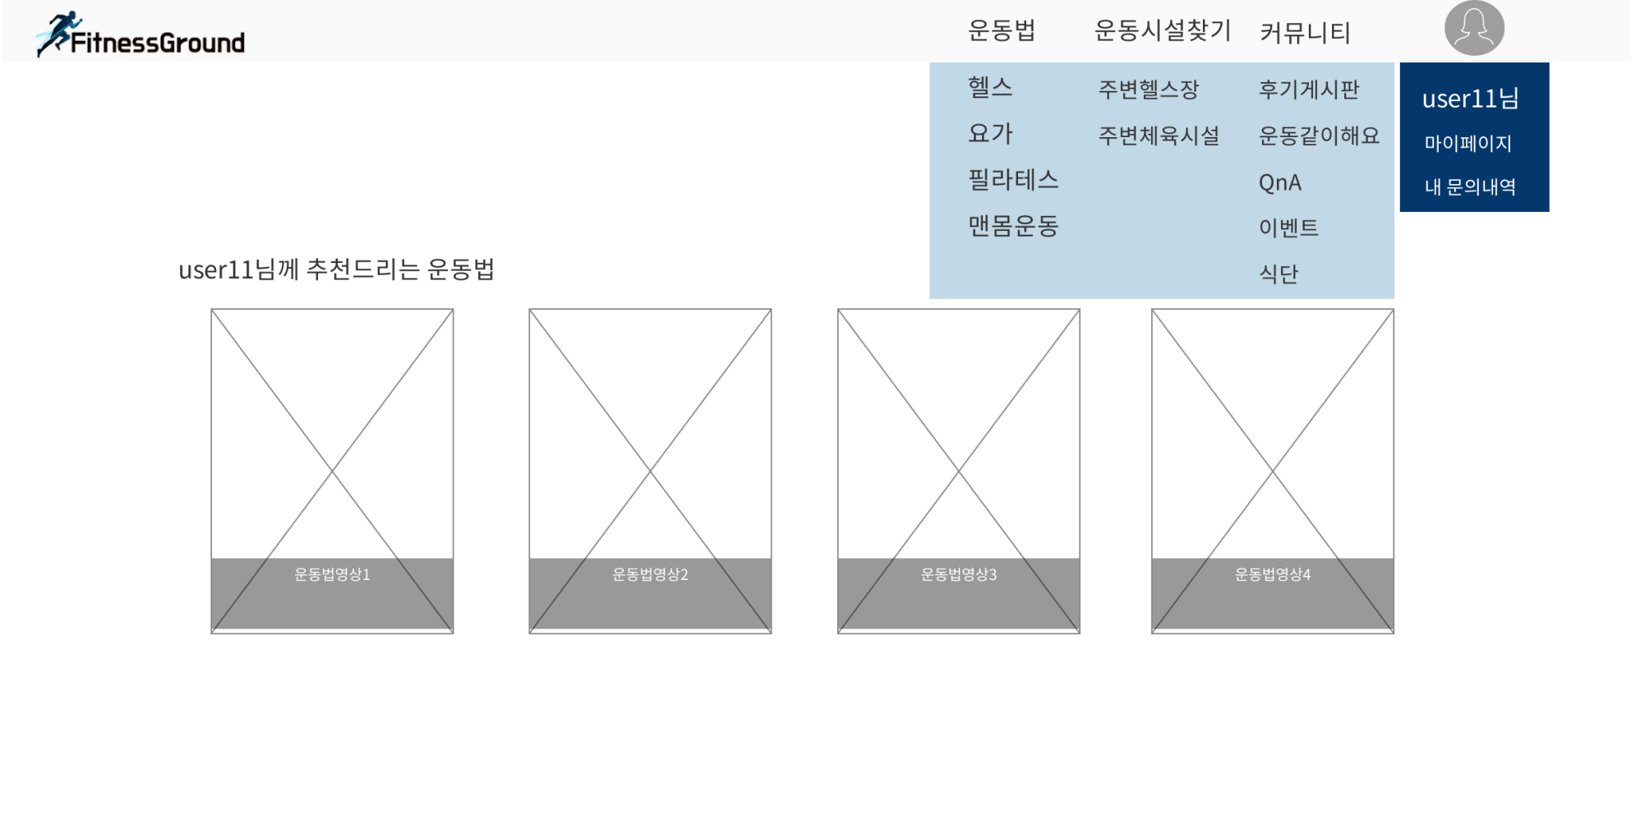
MainUI
Main페이지- 로그인 후
2
No. | Description
1 | Header부분에 Mouseover시 상세 카테고리가 드롭다운됨
2 | 클릭시 사용자메뉴 보임
3 | 마이페이지로 이동
4 | 내 문의내역 페이지로 이동
5 | 유저가 자주 찾는 운동을 기반으로 추천 영상 보여줌
1
3
4
5

Slide 7
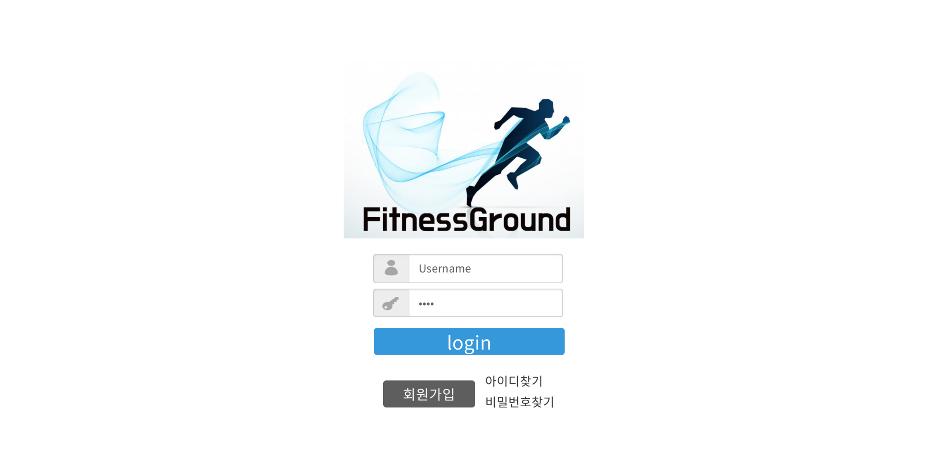
로그인화면
No. | Description
1 | 아이디 입력필드
2 | 비밀번호 입력필드
3 | 클릭 시 로그인진행
4 | 회원가입 뷰로 이동
5 | 아이디/비밀번호 찾기 뷰로 이동
1
2
3
5
4

Slide 8
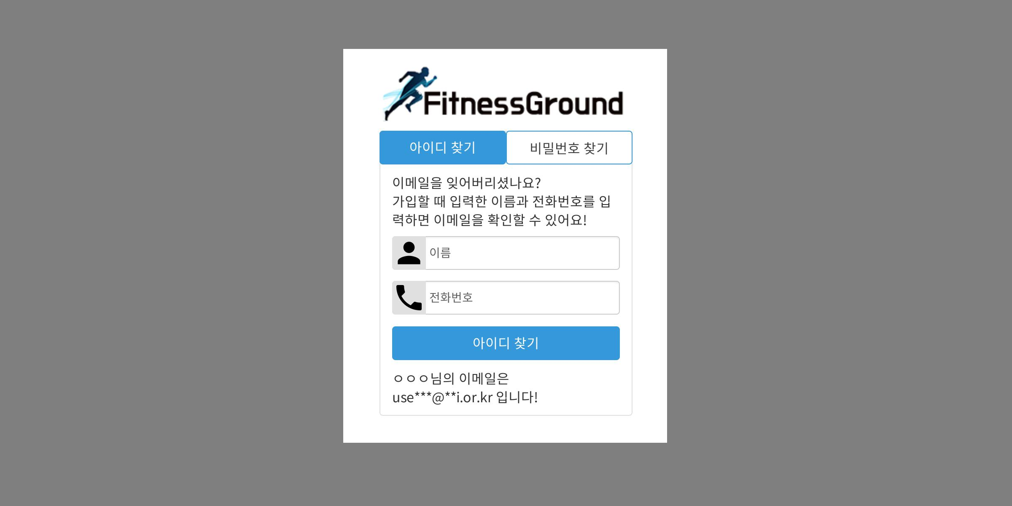
아이디찾기
아이디 찾기 - Modal
No. | Description
1 | 아이디찾기 버튼 토글시 아래 화면이 보임
2 | 회원가입할 때 입력한 정보를 입력하는 필드
3 | 버튼클릭 전 – 아이디 찾기 클릭 후 - 로그인하러가기
4 | 회원정보와 일치하는 이메일을 출력
1
2
3
4

Slide 9
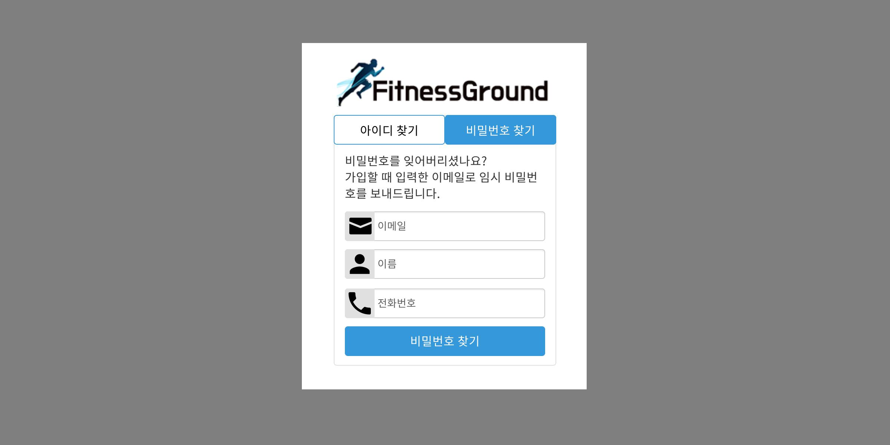
비밀번호 찾기
비밀번호 찾기 - Modal
No. | Description
1 | 비밀번호찾기 버튼 토글시 아래 화면이 보임
2 | 회원가입할 때 입력한 정보를 입력하는 필드
3 | 버튼클릭시 이메일로 임시비밀번호가 전송됨
1
2
3

Slide 10
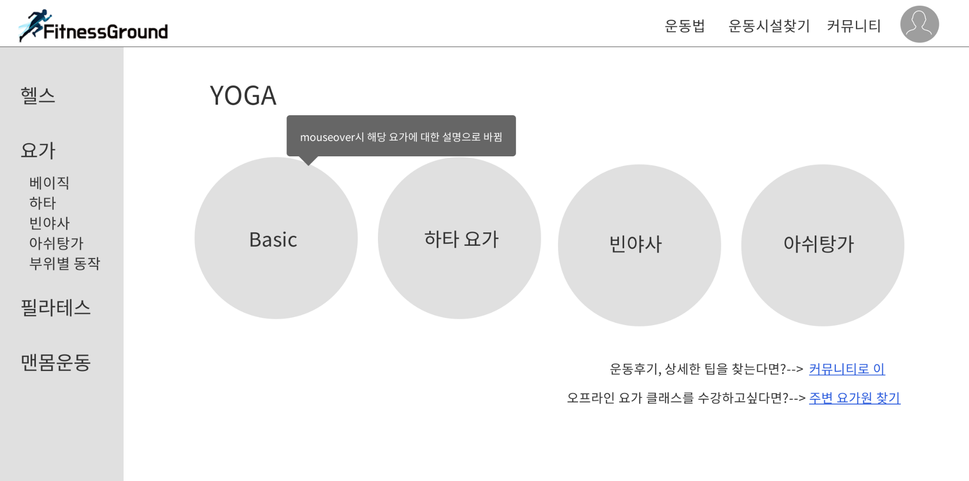
운동법-요가
운동법-요가 첫화면
No. | Description
1 | Mouseover시 카테고리명→상세설명으로 전환되며, 클릭시 카테고리별 영상보기 뷰로 이동
2 | Nav를 통해서도 카테고리별 영상보기 뷰로 이동가능
3 | 클릭시 커뮤니티로 이동
4 | 운동시설찾기 뷰로 이동
2
1
3
4

Slide 11
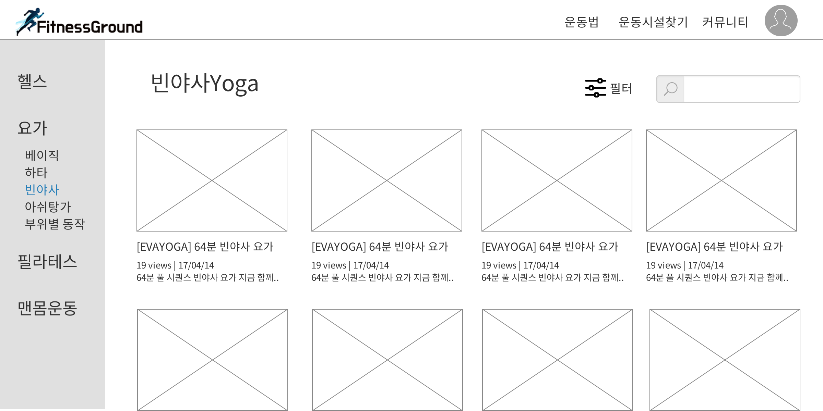
운동법-요가
카테고리별 뷰
No. | Description
1 | 영상썸네일과 제목,조회수 등 표시. 클릭 시 모달창으로 전환되어 영상시청가능
2 | 클릭시 드롭다운되며, 최신/인기/짧은순/긴순으로 정렬가능
3 | 원하는 영상 검색
2
3
정렬
1

Slide 12
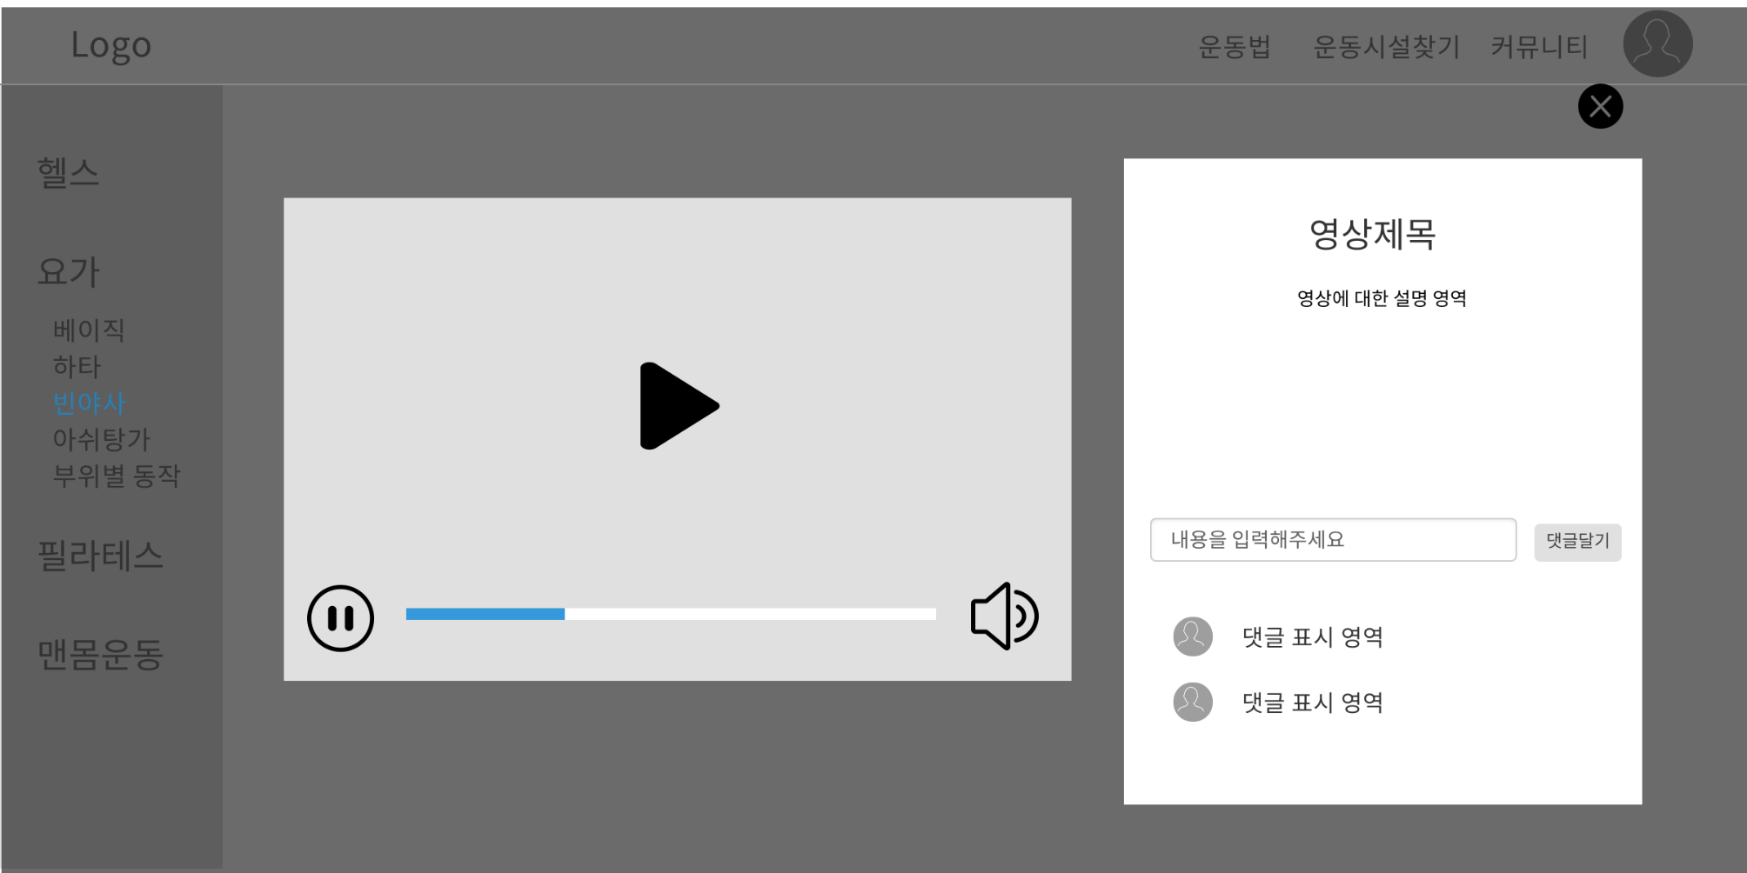
운동법-요가
영상 디테일뷰-modal창
No. | Description
1 | 영상 제목/설명 출력
2 | 댓글입력후 버튼 누르면 바로 3 영역에 출력
3 | 사용자이름-댓글 표시
4 | 모달창 close
4
1
2
3

Slide 13
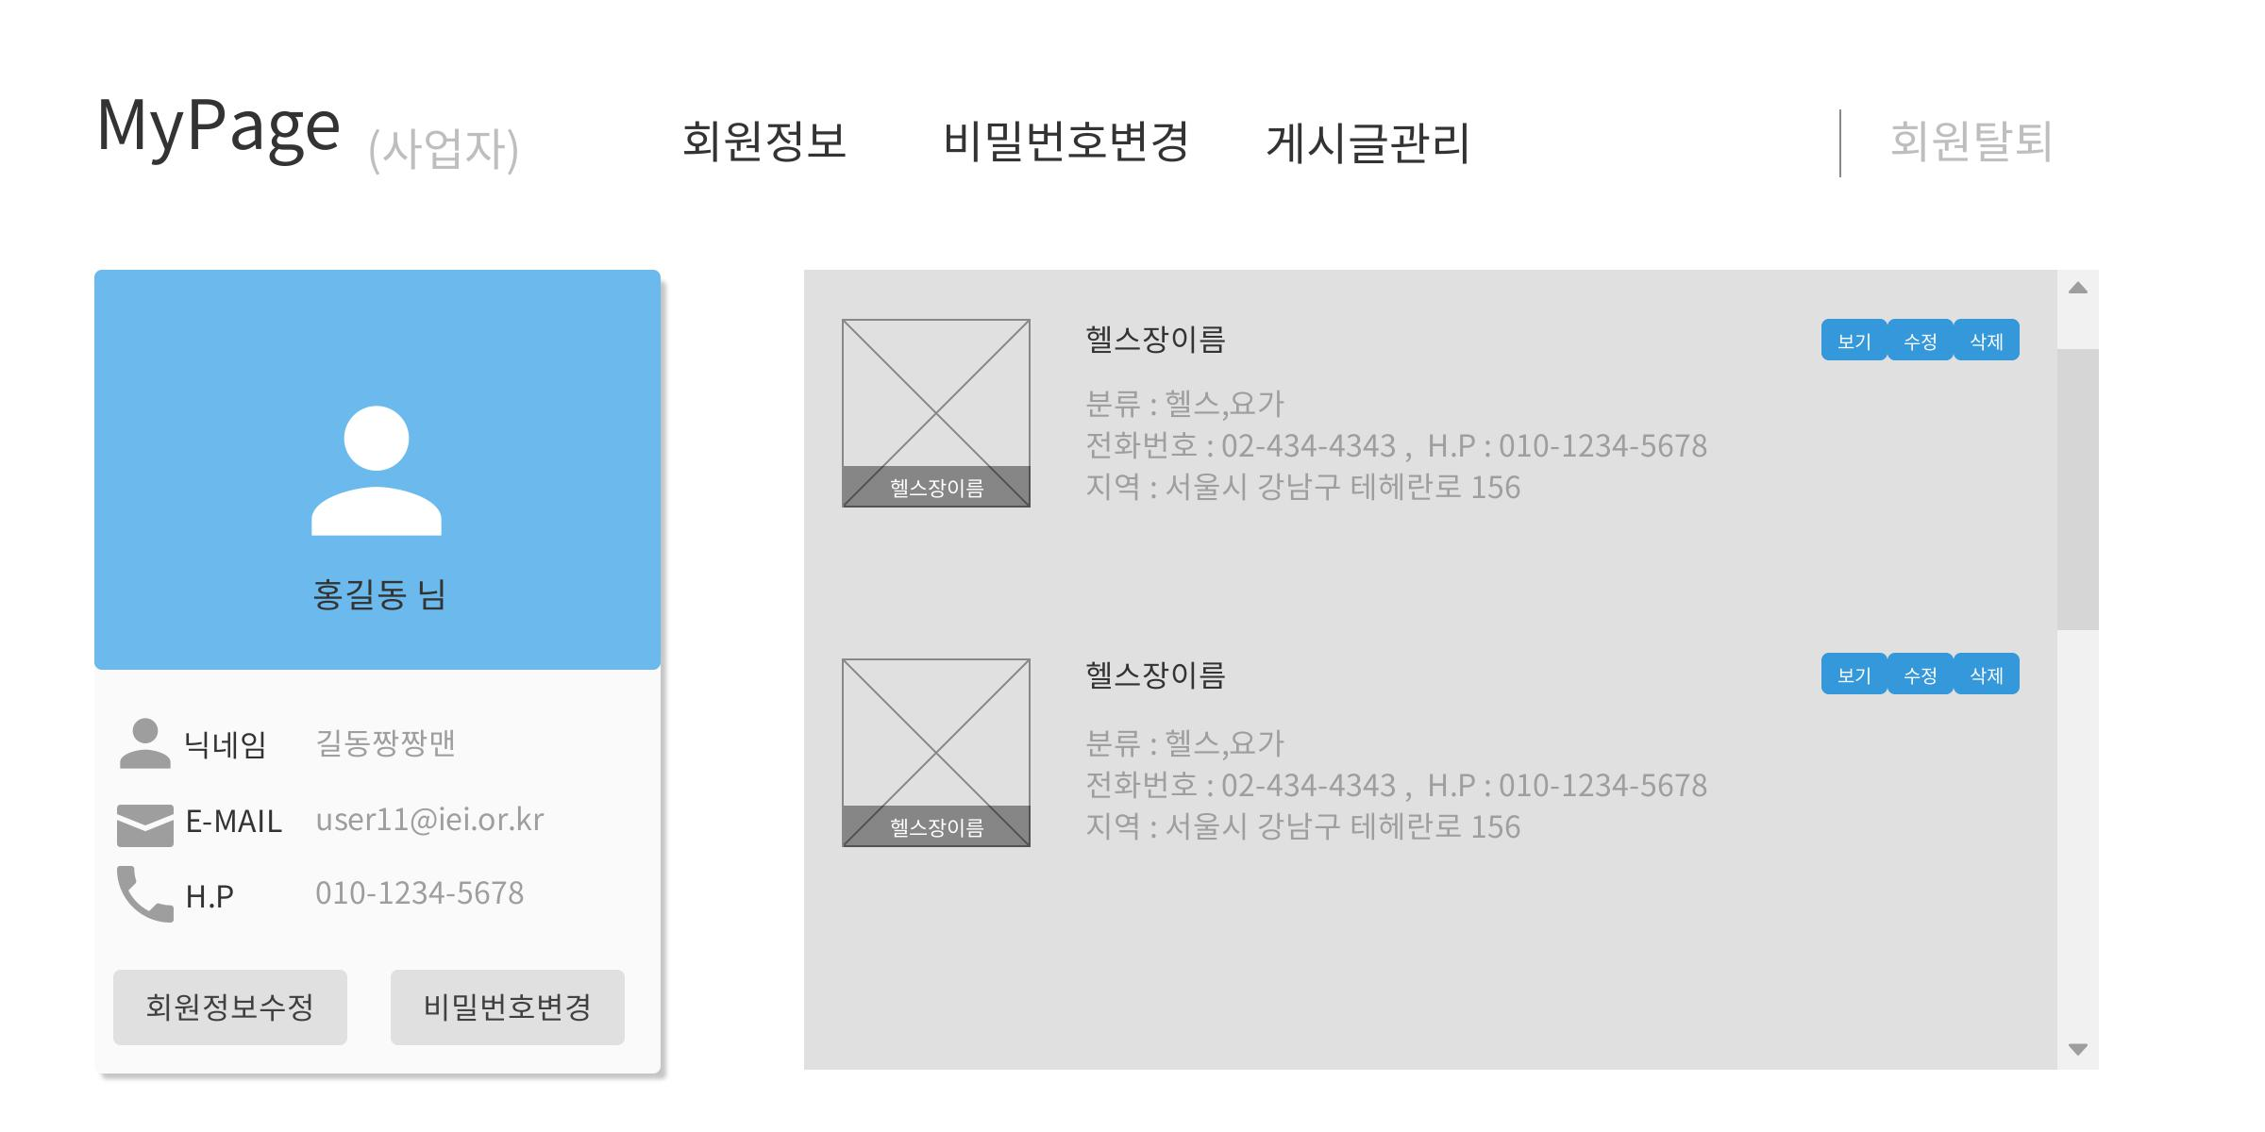
MyPage
사업자 마이페이지
No. | Description
1 | 회원의 정보 출력
2 | 사업자가 등록한 헬스장의 목록 출력
3 | 보기, 수정, 삭제 버튼
1
2
3

Slide 14
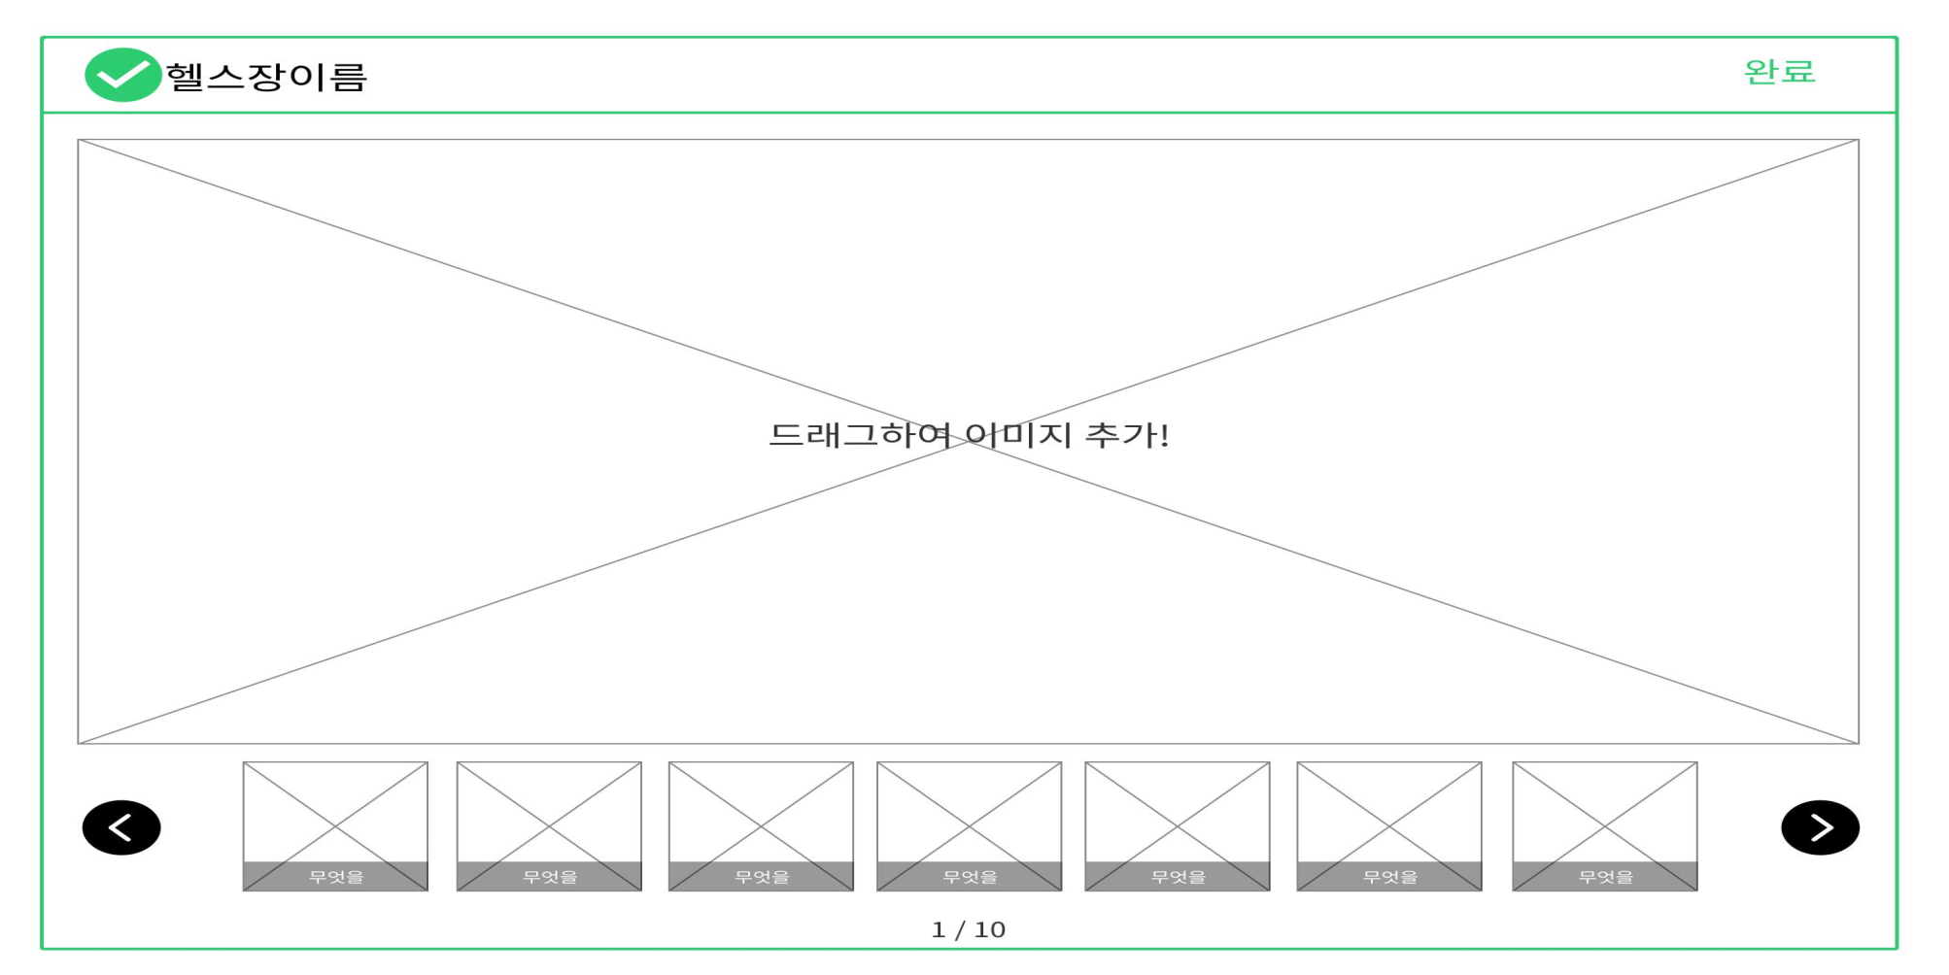
헬스장등록 Page
사업자 헬스장 등록 페이지 – 1/4
No. | Description
1 | 아코디언으로 클릭시 아래 내용이 보임
2 | 이미지가 등록되면 테두리가 녹색으로 변함
3 | 이미지를 드래그하여 파일을 올리고, 미리보기가능
4 | 최대 10개까지 이미지등록, 등록한 이미지들 작게 미리보기
1
2
3

Slide 15
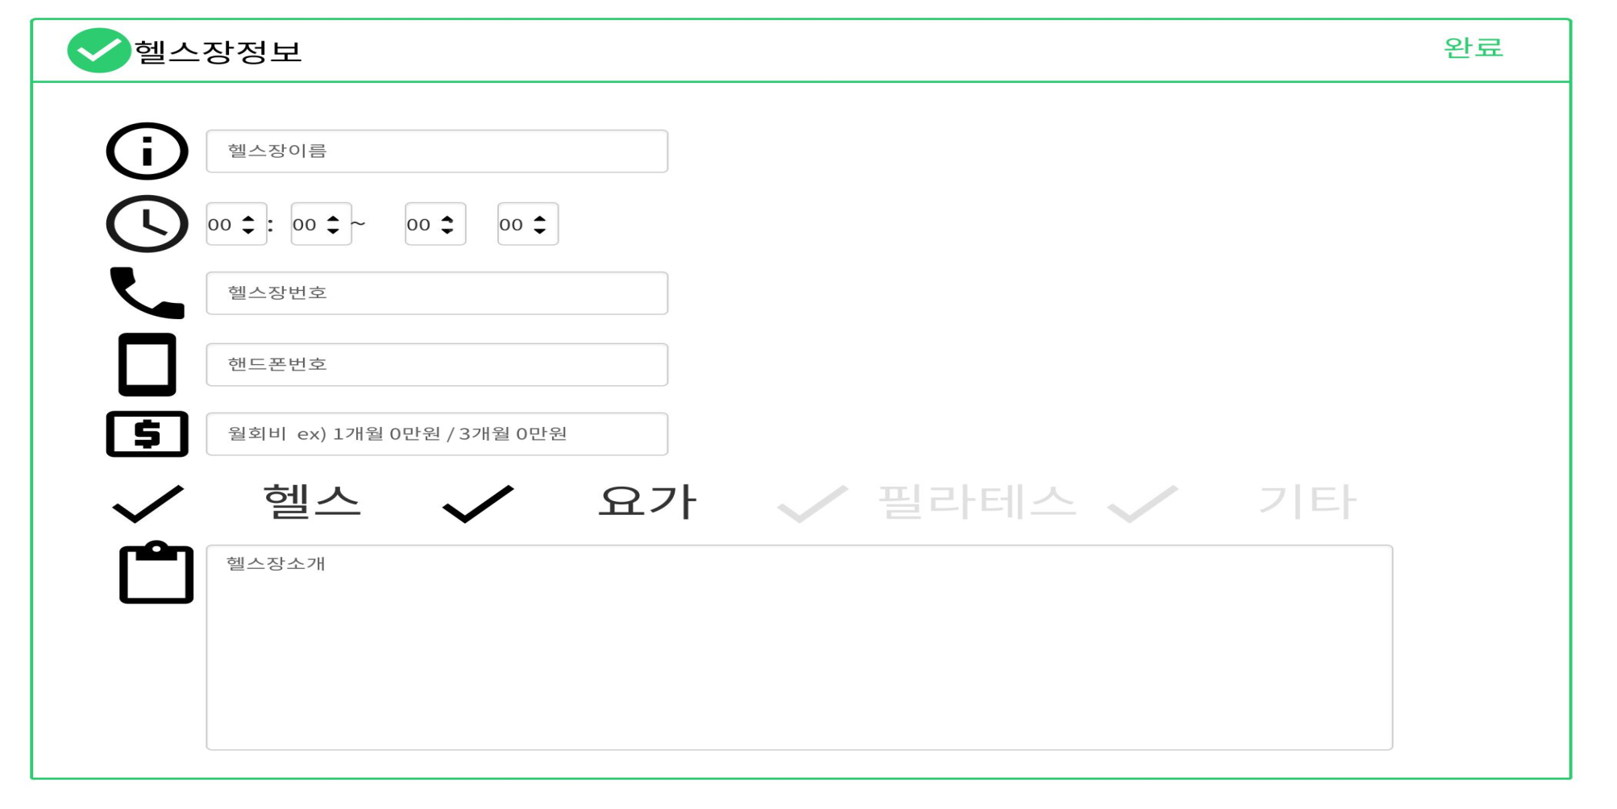
헬스장등록 Page
사업자 헬스장 등록 페이지 – 2/4
No. | Description
1 | 헬스장의 정보를 입력하는 필드
2 | 체크박스로 클릭시 검은색으로 변함
1
2

Slide 16
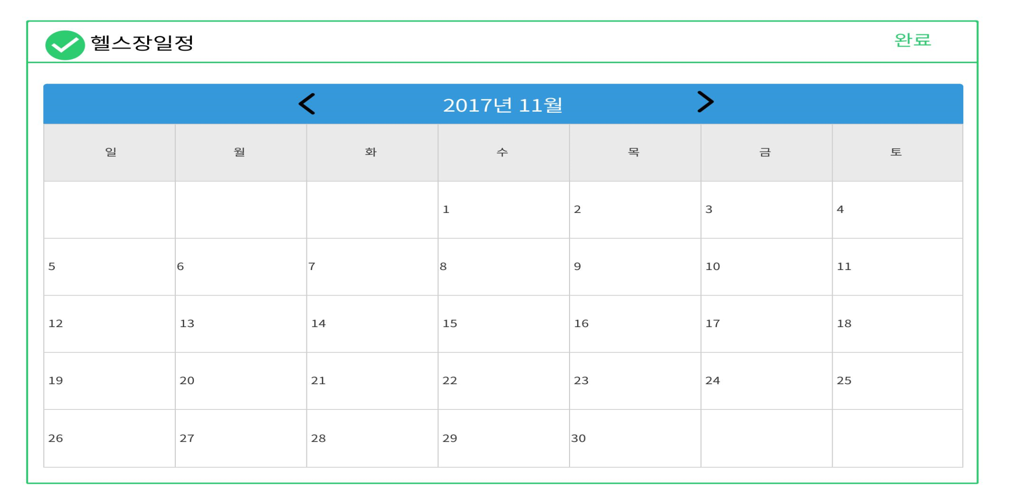
헬스장등록 Page
사업자 헬스장 등록 페이지 – 3/4
No. | Description
1 | 현재 날짜 출력해주는 달력
2 | 각 날짜에 헬스장 스케줄 등록가능
1
2

Slide 17
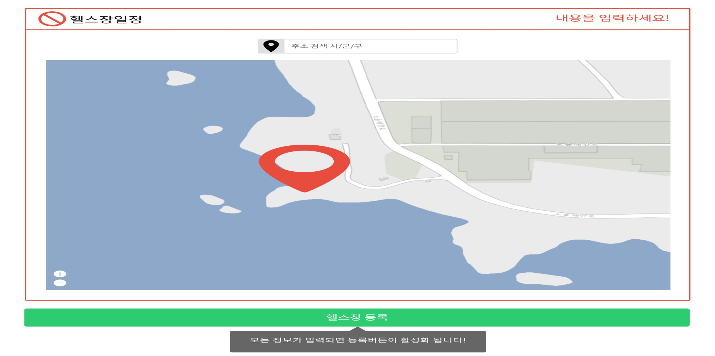
헬스장등록 Page
사업자 헬스장 등록 페이지 – 4/4
5
No. | Description
1 | 주소를 입력할 수 있는 API
2 | 입력된 주소를 화면에 출력
3 | 클릭시 등록신청
4 | 등록버튼 툴팁
1
2
3
4

Slide 18
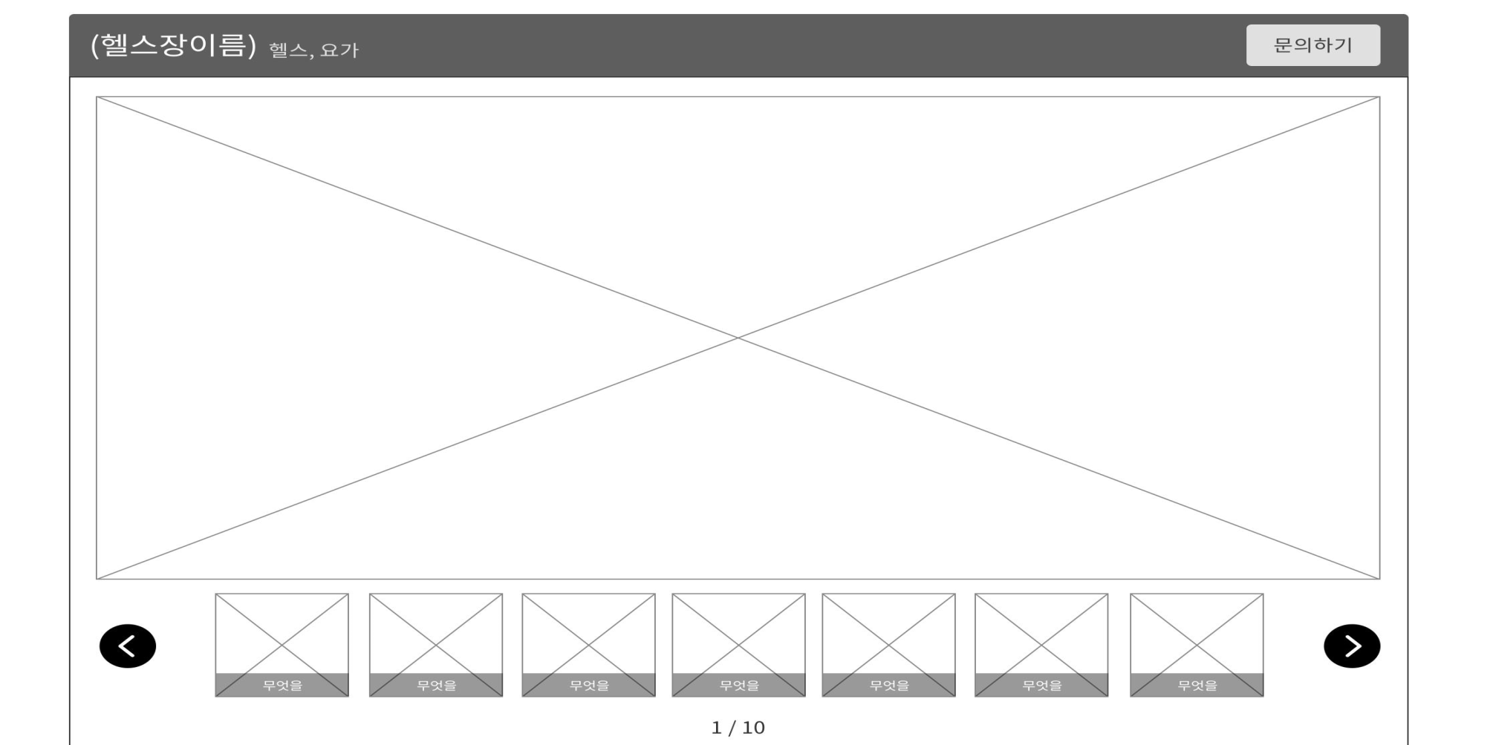
헬스장 Detail View
한 화면에 출력(스크롤뷰) – 1/4
No. | Description
1 | 헬스장 이름과 헬스장에서 진행하는 프로그램 출력
2 | 클릭시 문의페이지로 이동
3 | 등록된 이미지 큰 미리보기
4 | 등록된 이미지 작은 미리보기 목록
1
2
3
4

Slide 19
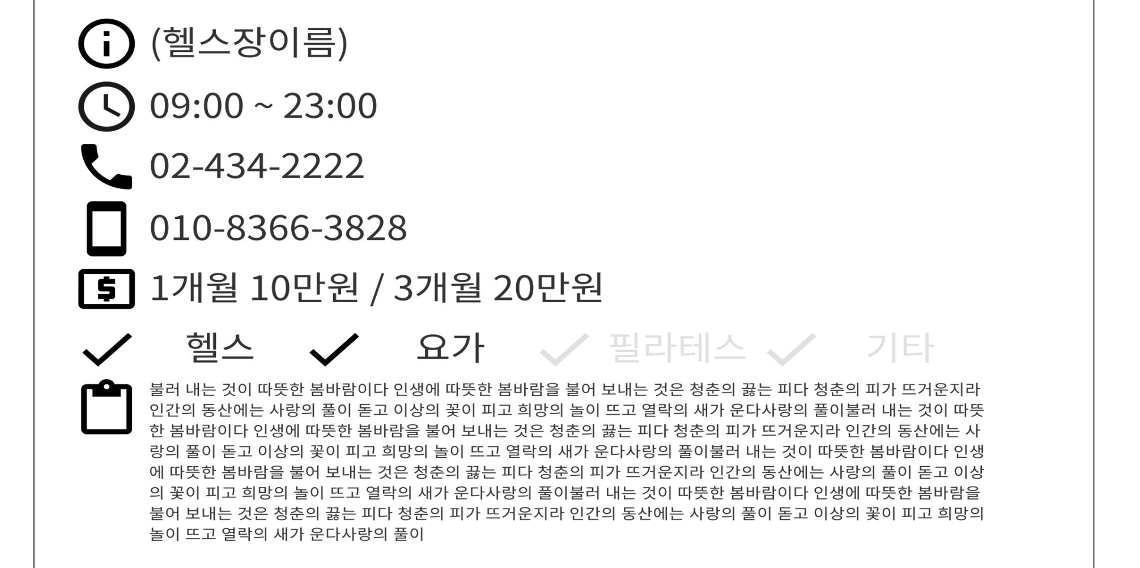
헬스장 Detail View
한 화면에 출력(스크롤뷰) – 2/4
1
No. | Description
1 | 등록할 때 입력된 정보 출력
2 | 헬스장 소개 글 출력
2

Slide 20
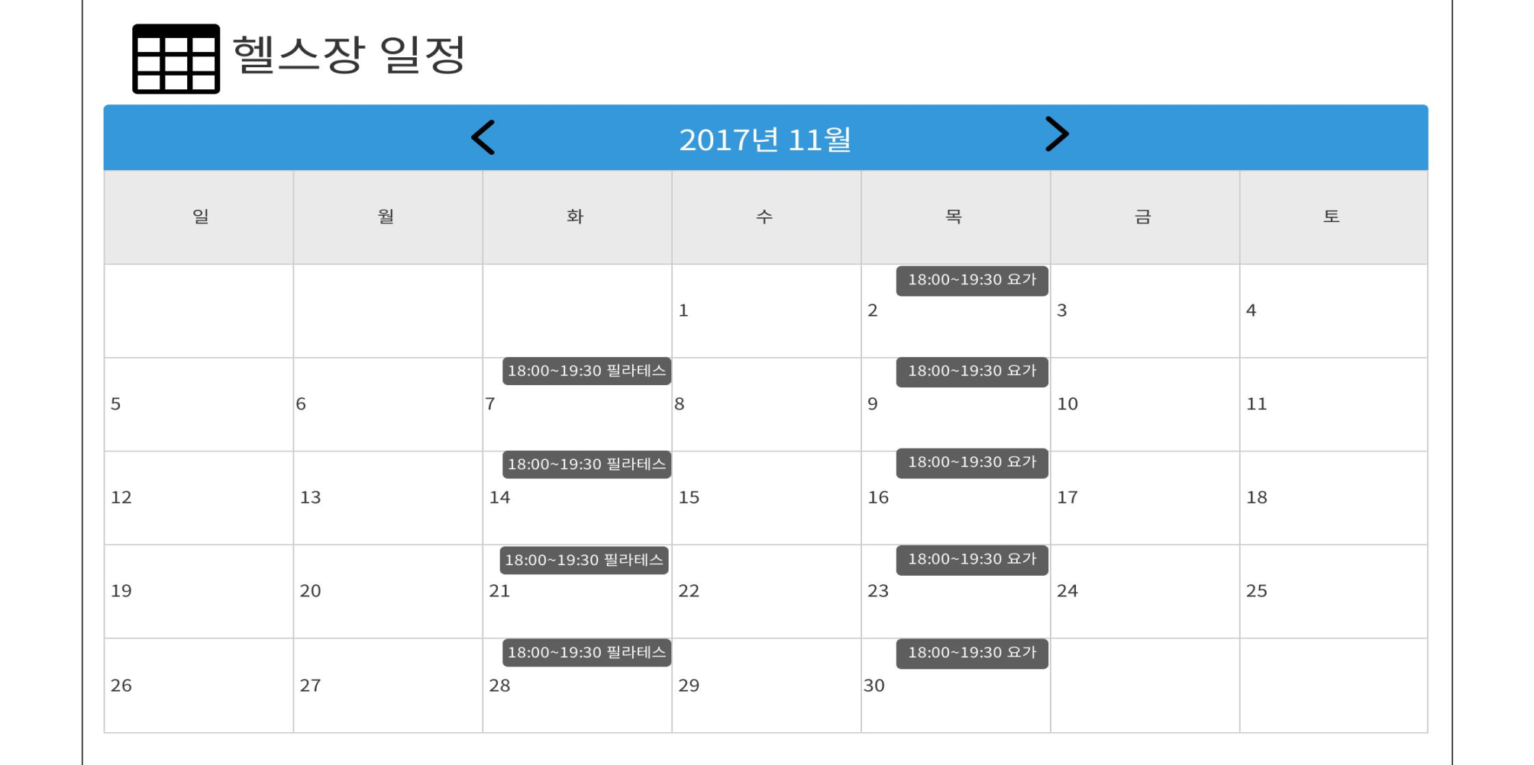
헬스장 Detail View
한 화면에 출력(스크롤뷰) – 3/4
1
No. | Description
1 | 헬스장 일정 달력 출력
2 | 각 날짜에 진행하는 헬스장 스케줄
2

Slide 21
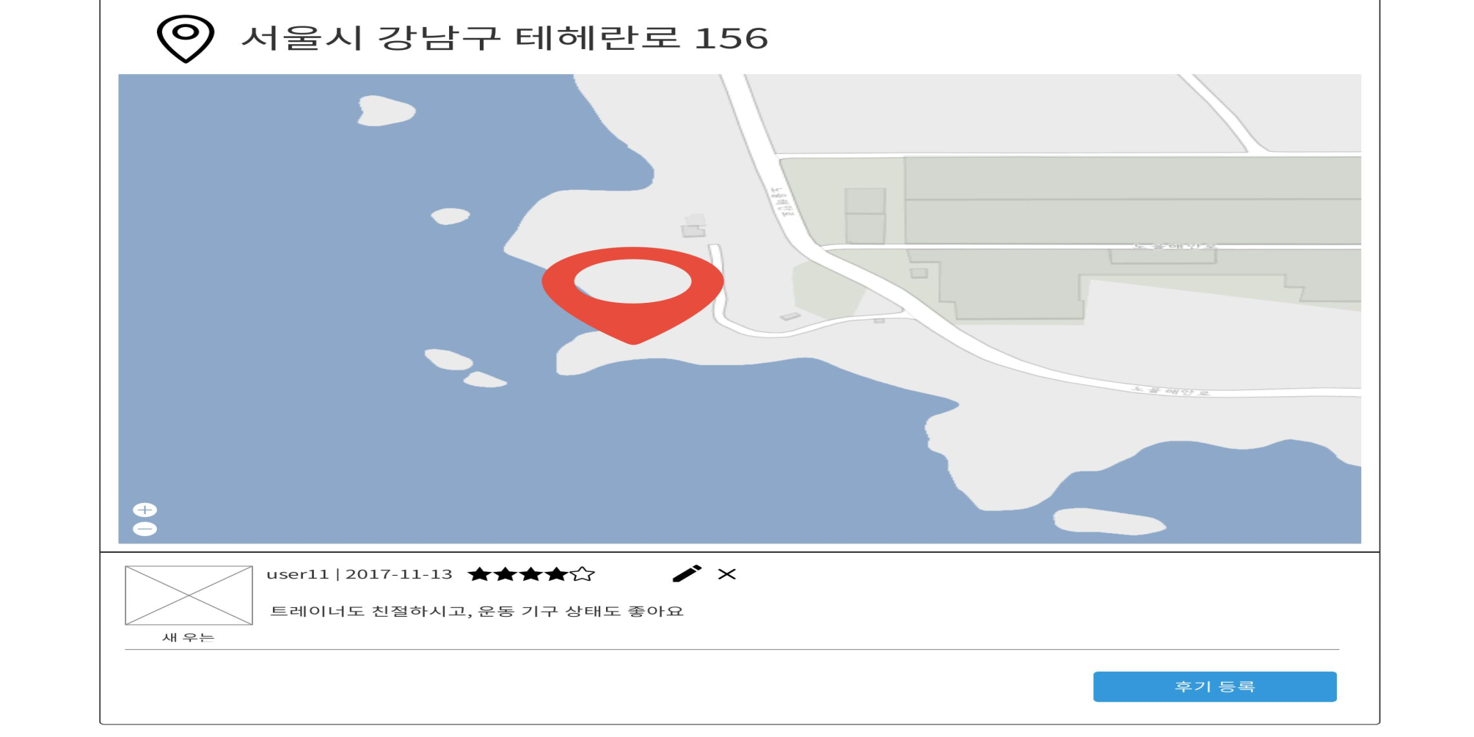
헬스장 Detail View
한 화면에 출력(스크롤뷰) – 4/4
1
No. | Description
1 | 등록된 주소 및 지도 출력
2 | 후기 내용
3 | 클릭시 후기 등록 모달창 출력
2
3

Slide 22
1
2
3
4
5
No. | Description
1
2
3
4
5

Slide 23
관리자 화면 설계

